Slide 1
Министерство образования и науки Российской Федерации Федеральное бюджетное государственное образовательное учреждение высшего образования «Северо-Осетинский государственный университет им. К.Л. Хетагурова» Факультет социологии и социальной работы Кафедра теории и истории социальной работы
СОЦИАЛЬНЫЙ ПРОЕКТ
«Дети солнца»
Исполнитель:
Студентка 2 курса ОФО,
Направление подготовки 39.03.02.-
«Социальная работа»
Кабулашвили Кристина
Научный руководитель:
кандидат педагогических наук, доцент
Сланова Анжелика Юрьевна

Slide 2
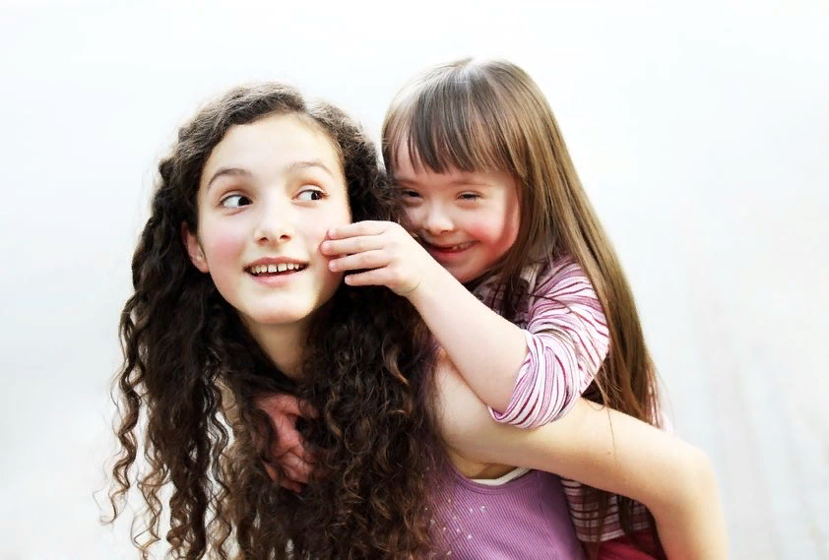
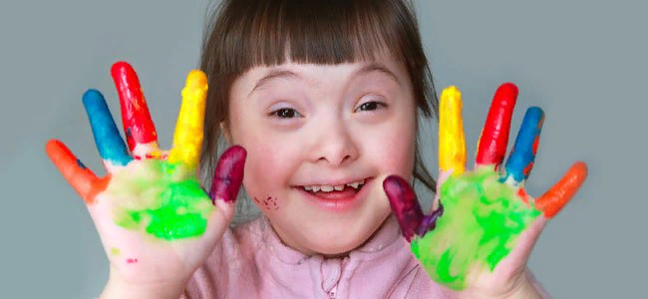
Цели проекта
Развить адаптивные качества детей с синдромом Дауна.
Создать условия для их развития.
Улучшить их навыки общения.
Привлечь внимание общественности к проблемам «детей солнца».

Slide 3
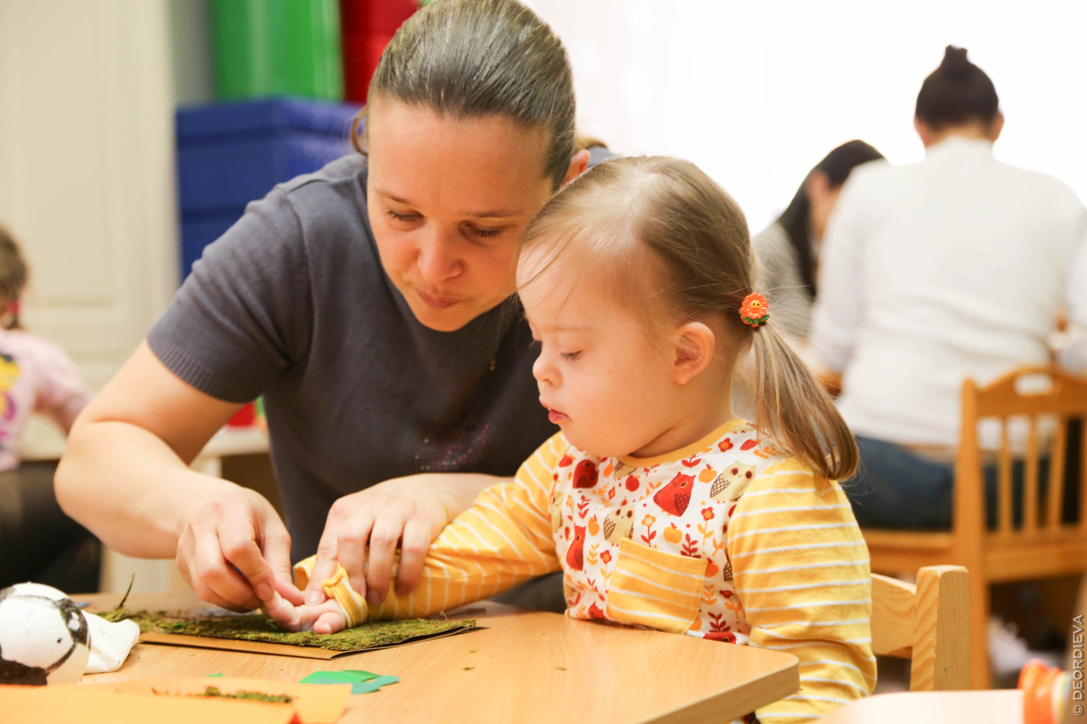
Задачи проекта
развитие программ для помощи детям с синдромом Дауна;
развить способности «детей солнца»;
привить навыки работы в команде;
помочь адаптироваться им в социуме.

Slide 4
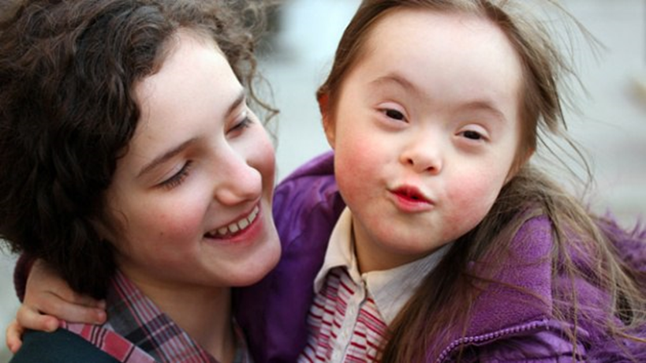
АКТУАЛЬНОСТЬ МИНИ – ПРОЕКТА И ЦЕЛЕВАЯ АУДИТОРИЯ
Каждый ребенок с синдромом Дауна индивидуален в своем развитии. Некоторые дети в определенных сферах развиваются теми же темпами, как и обычные дети, другие сильно отстают почти во всех сферах. Наш проект направлен на помощь в устранении преград.
Целевая аудитория – дети с синдромом Дауна.

Slide 5
Основные результаты проекта
Наш проект «Дети солнца» направлен на социальную адаптацию детей с ограниченными возможностями и их интеграцию в общество, одной из главных задач проекта является формирование группы волонтеров, обладающими навыками хореографического и изобразительного искусства, которые в течение 7 дней будут посещать специальную школу для детей с синдромом Дауна и обучать их новому искусству.

Slide 6
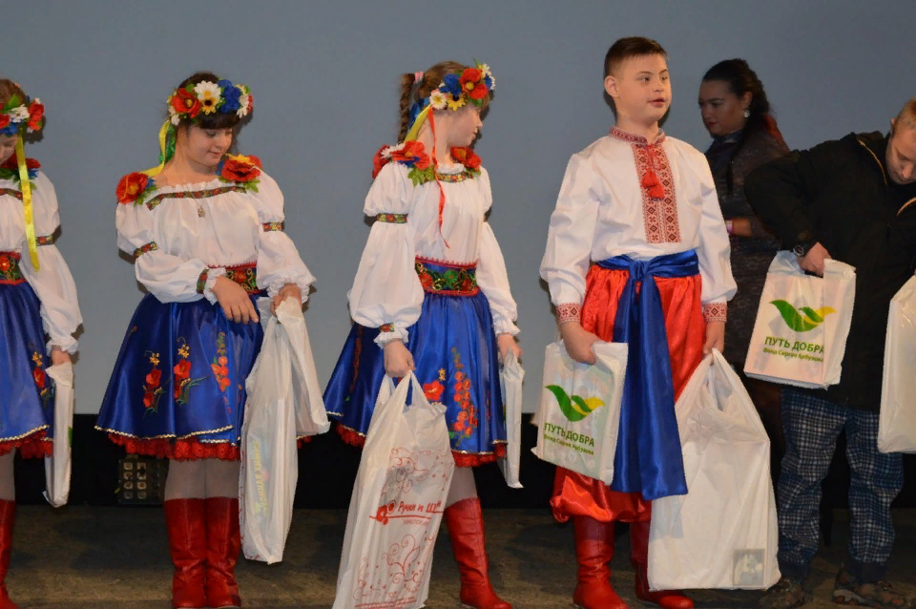
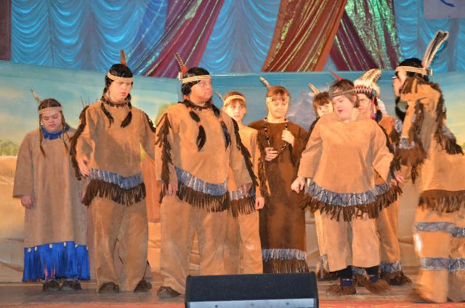
Наш проект «Дети под одним солнцем» поможет детям с синдромом Дауна, стать более жизнерадостными, счастливыми, и у нас есть возможность «отрыть им двери» в мир, в котором они могут реализовать свои мечты. Мы хотим, чтобы наш проект «Дети под одним солнцем» получил продолжение и закрепился на государственном уровне.

Slide 7
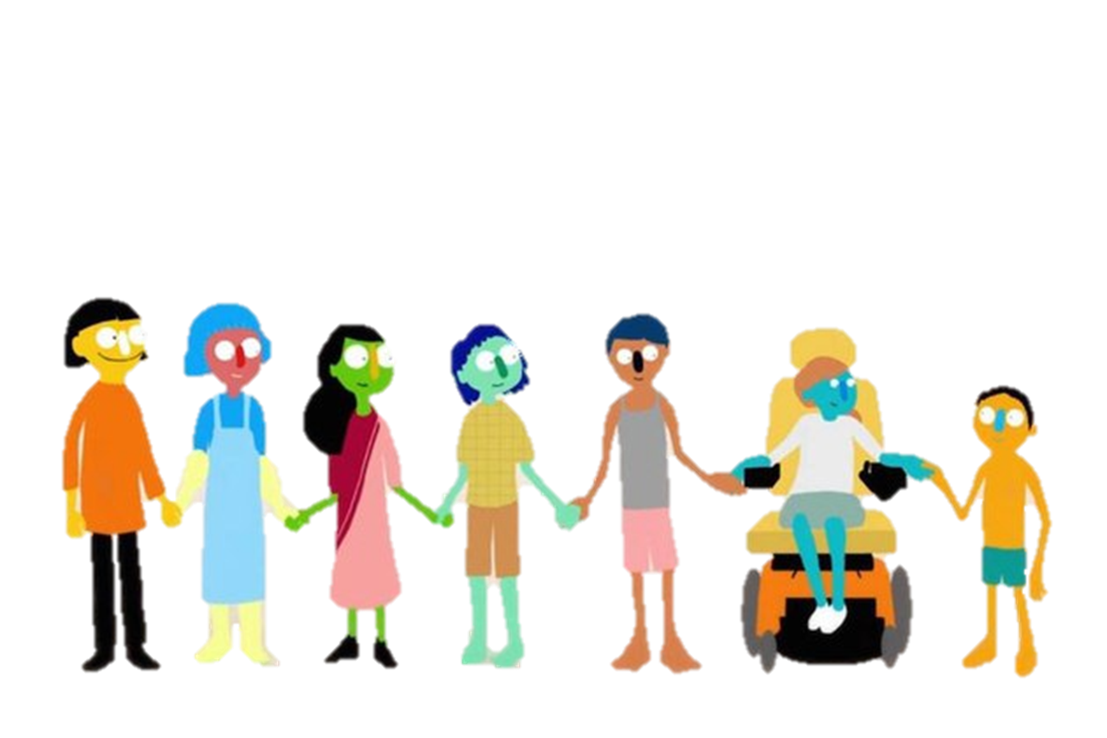
СПАСИБО ЗА ВНИМАНИЕ

